Slide 1
システム外部からのOSメモリの書き換えによるシステム障害からの復旧
九州工業大学
木村健人 光来健一

Slide 2

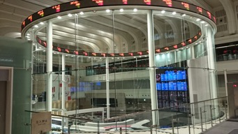
システム障害
近年の大規模かつ複雑なシステムにおいてシステム障害を回避するのは難しい
  ソフトウェアの不具合や性能・容量不足
    AWSのサーバ内のスレッド数がOSの限界値を超えた(2020年)
  管理者の設定ミス
    東証のシステムをバックアップに切り替える設定がオフだった(2020年)
システム障害は大きな損失を発生させるため迅速に障害を検知して復旧を行うことが重要

Slide 3


システム外部からの障害復旧
リモートホストから対象システムにログインして復旧を試みる
  管理者が障害の状況を確認し復旧手法を選択できる
  障害の影響を大きく受ける
    システムのネットワーク機能が停止するとリモートログインできない
    システムのメモリが不足するとスラッシングが発生しリモートログインやログイン後のリモートアクセスに時間がかかる．
障害
リモートログイン

Slide 4
システム内部での障害復旧
システム内部で事前に自動復旧システムを動作させておく
  障害の影響を受けやすいリモートアクセスを用いない
  より迅速な復旧が見込める
復旧システムをプロセスとして動作させる場合 [Pacemaker]
  定期的に動作してシステムの状態をチェックし、障害を検知したら復旧
  新しい復旧手法を容易に適用することができる
  プロセスが用いることのできる復旧手法は限られている
障害原因
プロセス
復旧
復旧
システム
OS

Slide 5
OSカーネル内での障害復旧
カーネル内に復旧システムを組み込む場合 [Zhu et al.‘12]
  タイマ割り込みを用いて定期的に実行し、障害検知時に復旧
    タイマ割り込みが機能しなくなると復旧システムを実行できない
  プロセスで実装するよりも障害の影響を受けにくい
  様々な復旧手法を実装することができる
    カーネルの変更を必要とするため新しい復旧手法の適用が難しい
    カーネルモジュールとして組み込むと実装可能な手法が限られる
障害原因プロセス
復旧
カーネル
復旧システム

Slide 6

ハードウェアリセットによる復旧
復旧が行えない場合にはハードウェアリセットにより再起動
  データやファイルが失われる危険性がある
    保存されていなかったアプリケーションのデータ
    ディスクに書き戻されていなかったデータ
  ファイルシステムに不整合が発生する可能性
データ消失を防ぐための機構も提案されてきた [Chen et al.'96] ...
  必ずしもすべてのデータの復旧ができるわけでない
リセット
監視対象ホスト
リモート電源管理装置

Slide 7
提案：GPUfas
GPU上で復旧システムを動作させ、OSの挙動を間接的に変更することで障害から復旧
  メモリ上のOSデータを書き換え、OSの機構を用いて障害から復旧
  可能な限りハードウェアリセットを回避することで、システムの状態を保持しデータ消失を防ぐ
  様々な復旧手法を実装でき、新しい復旧手法の適用も容易
復旧対象システム
ホスト
リモートホスト
状態
データ
書き換え
OS
復旧
システム
リモート復旧
システム
CPU
メインメモリ
GPU

Slide 8
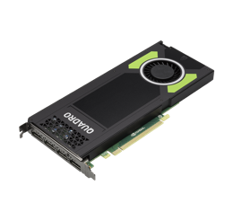
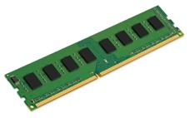
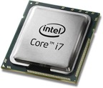
障害モデル
プロセスレベルの障害を対象
  プロセスがリソースを使い過ぎることによりシステム全体のリソースが不足
  障害発生時にはカーネルは復旧を行える程度には正常に動作していることを仮定
GPUは障害発生時でも正常に動作すると仮定
  GPUはCPUやメインメモリから物理的に隔離
  システムのリソース不足の影響を受けない
GPUメモリ
CPU
メインメモリ
GPU

Slide 9
GPUfasを用いた復旧の流れ
GPU上の復旧システムが判断して自動的に復旧
  メインメモリ上のOSデータを監視して障害の原因プロセスを特定
  障害に応じて適切な復旧手法を選択
対話的に復旧を行うことも可能
  GPUDirect RDMAを用いてリモートホストと直接通信 [金本ら'19]
  リモートホストに検知結果を送り，管理者またはAIが判断
復旧対象システム
ホスト
リモートホスト
復旧
障害原因プロセス
GPUDirect RDMA
監視
検知
システム
復旧
システム
リモート復旧
システム
OS
CPU
メインメモリ
GPU

Slide 10
完全な復旧が行えない場合
障害からの部分的な復旧しか行えない場合
  例：プロセスを強制終了させたことによりサービスが停止
  管理者がリモートログインしてデータを保存し，再起動を行う
システムが応答しない場合
  リモートホストに全メモリデータを送信し，ハードウェアリセットを行う
  メモリデータの解析を行うことでデータの復元が可能
ホスト
リモートホスト
復旧対象システム
GPUDirect RDMA
OS
復旧
システム
リモート復旧
システム
CPU
メインメモリ
GPU

Slide 11
例：シグナル送信による復旧
障害を引き起こしたプロセスにシグナルを送って停止・終了させる
  大量にメモリを使っているプロセスを強制終了させ、メモリ不足を解消
  CPU使用率の高いプロセスを一時停止させ、CPU負荷を下げる
GPUからプロセスに直接シグナルを送信するのは不可能
  OS上ではシステムコールを呼び出すことによりシグナルを送信
  GPUからOSのシステムコールを呼び出すことはできない
killコマンド
障害原因プロセス
システムコール
処理
OS

Slide 12
シグナル疑似送信
GPUからプロセスへのシグナル送信を疑似的に実現
  カーネルがシグナル送信に用いるデータ構造を書き換えることでシグナルが送られた状態に変更
    シグナルビットマップの対応するビットをセット
    シグナルの未処理フラグをセット
  カーネルからプロセスに実行が遷移する際にシグナルが処理される
障害原因プロセス
処理
カーネル
シグナル番号
0
プロセス
構造体
ビットマップ
1
復旧
システム
フラグ
未処理フラグ
GPU

Slide 13
疑似スケジューリング
停止中のプロセスがシグナルを処理できるように、GPUからプロセスのスケジューリングを疑似的に実現
  プロセススケジューラのデータ構造を書き換えることで対象プロセスが実行される状態に変更
    プロセスをスケジューラの実行キューに追加
    プロセスを実行可能状態に変更
障害原因プロセス
スケジューリング
カーネル
プロセス情報
実行キュー
復旧
システム
スケジューラ
状態
状態変更
GPU

Slide 14
復旧支援機構
カーネル内に組み込んだ復旧支援機構と連携
  メモリ書き換えだけでは実現が難しい機能を実行
    CPUのプロセッサ間割り込みを必要とするプロセスのプリエンプション
    CPUのアトミック操作命令を必要とするロックの獲得
  GPUに実装するには複雑な機能や性能が低下する機能を実行
耐障害性や実装の容易さ、性能などのトレードオフの考慮が必要
障害原因プロセス
処理
カーネル
復旧
システム
復旧支援機構

Slide 15
復旧支援機構への要求
GPUはカーネル内の復旧支援機構と通信して要求を送信
  GPUがカーネルメモリ上のバッファに要求を書き込む
  制御用フラグを用いて排他制御
復旧支援機構はタイマ割込みで１ミリ秒ごとに要求をチェック
  要求が送信されていれば要求に合わせた処理を実行
障害原因プロセス
処理
カーネル
復旧支援機構
要求
バッファ
復旧
システム
制御用フラグ
フラグ
GPU

Slide 16
GPUからのメインメモリ書き換え
メインメモリ全体をGPUfasプロセス経由でGPUメモリ上にマッピング
  全メモリが使用中になるのを防ぐためにOSのメモリ管理機構を拡張
  GPUが自動的にメインメモリとGPUメモリ間でDMA転送を行う
機密情報が含まれるメモリをマッピングする際の安全性を担保
  GPUfasプロセスからはアクセスできないようにOSが制限
  攻撃者がマッピングできないようにマッピング回数を１回に制限
DMA
GPUfasプロセス
GPUメモリ
書き換え
メイン
メモリ
復旧
システム
GPUfas OS
CPU
GPU

Slide 17
透過的なメモリ書き換え
OSデータを書き換える箇所すべてでアドレス変換が必要
  OSデータの仮想アドレスを物理アドレスに変換し、GPUアドレスに変換
  手動では復旧システムの開発者の負担が大きい
LLView [Ozaki et al.'19] を拡張して自動化
  LLVMの中間表現のメモリ読み込み命令に加えて、書き込み命令の前にもアドレス変換処理を挿入
set->sig[0] |= 1UL << sig;
%3 = bitcast i64* %arrayidx to i8*
%4 = call i8* @g_map(i8* %3)
%5 = bitcast i8* %4 to i64*
store i64 512, i64* %5
:
store i64 512, i64* %arrayidx

Slide 18
GPUfas-VM
VM内のシステムについてはVM外部からゲストOSのデータを変更することで障害から復旧
  VMイントロスペクションを拡張してVMのメモリを書き換え
  復旧システムはホストOSのプロセスとして動作
  ホストOSのネットワーク機能を利用して通信しながら復旧が可能
復旧対象VM
システム
リモートホスト
状態
データ
復旧
システム
ゲストOS
VMメモリ
書き換え
OS
OS

Slide 19
実験
GPUfas/GPUfas-VMの有用性を確かめるための実験を行った
  シグナル疑似送信の性能を測定
  メモリ不足からの復旧性能を測定
  プロセスを用いた復旧およびカーネル内での復旧と比較
ホスト
CPU | Intel Core i7-9700
メモリ | 16GB
スワップ領域 | 7GB
GPU | NVIDIA GeForce GTX 960
OS | Linux 4.18.0
ソフトウェア | CUDA 10.0.130 LLVM 8.0
復旧対象VM
仮想CPU | 3
メモリ | 2GB
スワップ領域 | 4GB
ゲストOS | Linux 4.15.0
ソフトウェア | QEMU-KVM 2.11.2

Slide 20
シグナル疑似送信の性能（GPUfas）
大量のプロセスにKILLシグナルを送り、終了するまでの時間を測定
  これらのプロセスは実行と10msまたは1秒の停止を繰り返した
  停止時間が短い場合はプロセスを用いた復旧より高速
  長い場合はGPUfasのほうが大幅に時間がかかった
    スケジュールされるまでシグナルが配送されないため
停止時間：10ms
停止時間：1秒

Slide 21
復旧支援機構の性能（GPUfas）
復旧支援機構を併用してスケジューリングとプリエンプションを実行
  プロセスの停止時間が長い場合は大幅に高速化
    プロセスを用いた復旧よりは低速
  短い場合は復旧支援機構を呼び出すオーバヘッドが大きい
    バッファをリングバッファに変更することで高速化できる可能性
停止時間：10ms
停止時間：1秒

Slide 22
シグナル疑似送信の性能（GPUfas-VM）
VM内の停止中のプロセスにシグナルを送信する性能を測定
  復旧支援機構を用いてスケジューリングとプリエンプションを行った
    復旧支援機構を用いないとプロセスがスケジュールされないためシグナルが処理されなかった
  GPUfasの場合と異なり、プロセスを用いた復旧より高速
    復旧支援機構を呼び出すオーバヘッドが大幅に小さいと考えられる
GPUfas-VM
GPUfas

Slide 23
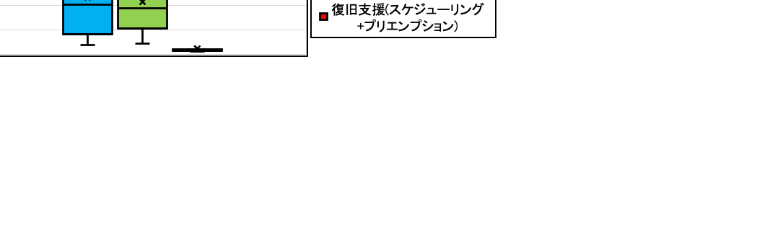
疑似スケジューリングの性能（GPUfas-VM）
VM内で停止中の1000個のプロセスにKILLシグナルを疑似送信した後、疑似スケジューリングを行った
  疑似スケジューリングにより正常にシグナルが処理された
  復旧支援機構を用いてスケジューリングを行った場合よりも復旧に時間がかかり、ばらつきも大きかった
    実装が不完全なためと考えられる

Slide 24
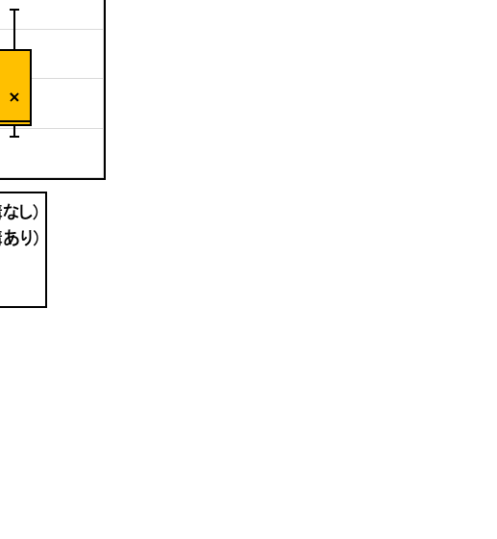
メモリ不足からの復旧(GPUfas)
メモリを大量に使用するプロセスを1つ実行して障害を発生させた
  頻繁なスワップによりSSHログインに約20倍の時間がかかった
GPUfasを用いてKILLシグナルを疑似送信
  メモリ使用量が80%を超えた時に検知・復旧
  復旧支援機構を用いない場合より34%高速
  かつ安定した時間で復旧
プロセスやカーネル内での復旧にはより
時間がかかった
  障害の影響を大きく受けたため

Slide 25
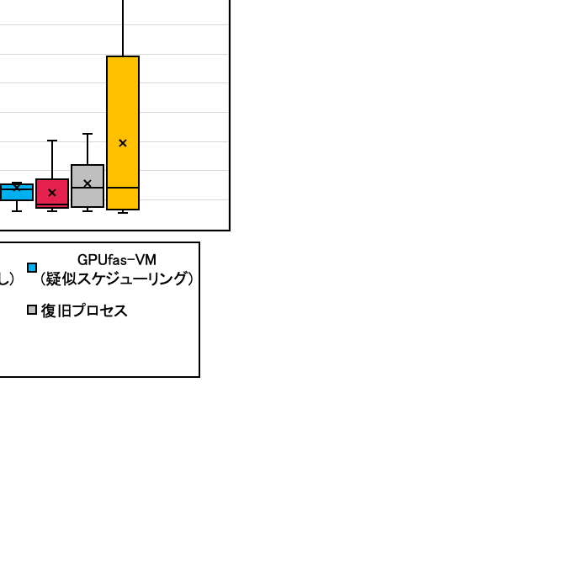
メモリ不足からの復旧(GPUfas-VM)
VM内に対して同様の実験を行った
  SSHログインには約15倍の時間
  復旧支援機構を用いると最も高速
  疑似スケジューリングを用いると
  最も安定
  プロセスを用いた復旧が比較的高速
  カーネル内での復旧は障害の影響
  が非常に大きかった

Slide 26
関連研究
SHFH [Zhu et al.‘12]
  様々なシステムハングを検知して障害から復旧
  カーネル内で障害検知と復旧を行うため障害の影響を受けやすい
Backdoors [Bohra et al.’04]
  リモートホストからRDMAを用いてOSデータを書き換えることで復旧
  攻撃者にもOSデータを改ざんされるリスクがある
Exterior [Fu et al.’13]
  対象VMの外部でコマンドを実行し、その結果を透過的にVMのメモリに反映することでVMに対する攻撃から回復

Slide 27
まとめ
GPU上で復旧システムを動作させ，OSデータを変更することでシステム障害からの復旧を行うGPUfasを提案
  GPUからメインメモリ上のOSデータを書き換え
  OSの機構を用いて障害からの復旧を試みる
  メモリ書き換えだけでは実現が難しい機能は復旧支援機構と連携
今後の課題
  疑似スケジューリングの安定性を向上
    復旧支援機構を用いてスケジューラのロックを獲得
  疑似スケジューリングをGPUfasにも実装
  カーネルレベルの障害からの復旧

